Slide 1
循环结构（二）
FHOI 马利
Blog: http://www.richardma.org/
E-Mail: richard.ma.19850509@gmail.com

Slide 2
Summary
While循环
2的幂
斐波那契数列**
其他写法：当循环
其他写法：直到循环

Slide 3
While循环
语法
  WHILE <条件表达式>
    <语句块>
  WEND

Slide 4
使用While循环输出1到10
使用While循环输出1到10十个数字，格式如下，每行一个数字：
1
2
3
…...
9
10

Slide 5
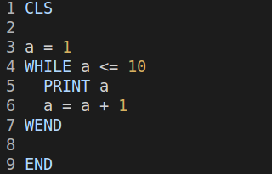
解答
这里的变量a在每次循环时要+1
WHILE循环与FOR循环不同，不会自动给变量+1

Slide 6
2的幂
用While循环输出2的幂组成的数列：
  1, 2, 4, 8, 16, 32, 64, …
编程输出小于等于2^10的所有数字：
  1
  2
  4
  …
  1024
每行一个数字

Slide 7
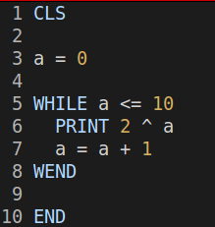
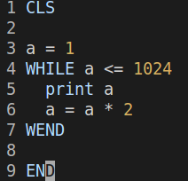
解答

Slide 8
斐波那契数列**
斐波那契数列是十分著名的一个数列：
  1, 1, 2, 3, 5, 8, 13, 21, …
它的后一项是前两项的和，例如：
  2 = 1 + 1
  3 = 2 + 1
  5 = 3 + 2
  …
编程输出小于100的斐波那契数列的项，每行一个数字

Slide 9
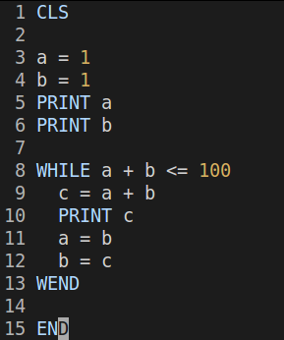
解答
这里的条件表达式为什么要用a + b <= 100
如果替换成c <= 100可以达到输出小于100的斐波那契项的要求吗？

Slide 10
其他写法：当循环
DO WHILE <条件表达式>
  <语句块>
LOOP

Slide 11
其他写法：直到循环
DO
  <语句块>
LOOP UNTIL <条件表达式>

Slide 12
Summary
While循环
2的幂
斐波那契数列**
其他写法：当循环
其他写法：直到循环

